Slide 1


Onderzoek naar de invulling van het Dalweggebied in Soest
Rapport voor Gemeente Soest
Project: 19044303
Amsterdam, 21 juni 2019
© Ipsos 2019. All rights reserved. Contains Ipsos' Confidential and Proprietary information and may not be disclosed or reproduced without the prior written consent of Ipsos.

Slide 2
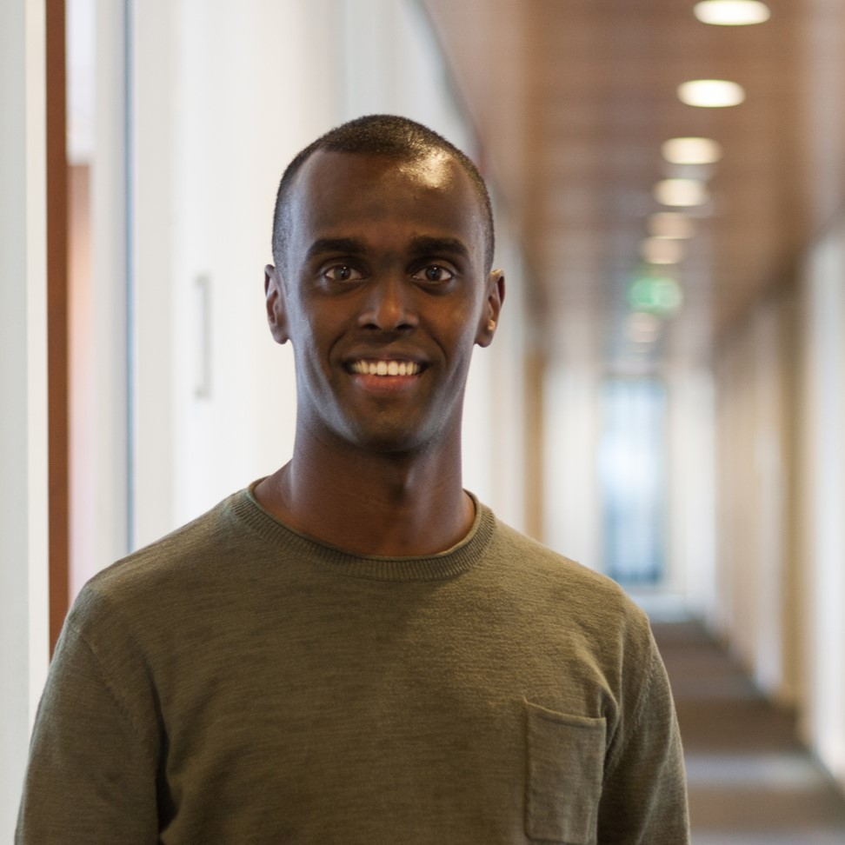
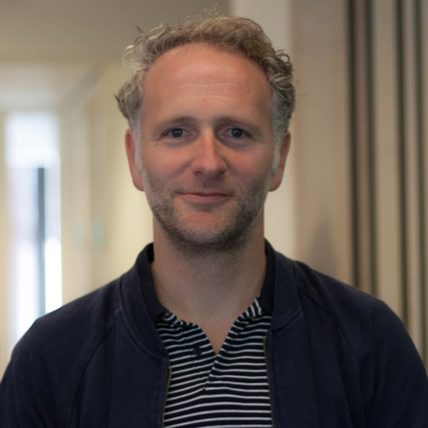
Voorwoord
Inhoud
Beste Judith,
In deze rapportage vind je een overzicht van alle belangrijke resultaten uit onderzoek 13 Dalweggebied.
Daar waar mogelijk zijn ook steeds de cijfers van het inwonerspanel vergeleken met de open link.
Respondenten waarderen het groen & de cultuurhistorie het meest. Daarentegen worden het Slakkenhuis en het blauwe kunstwerk als minder positief beoordeeld.
Een welkome toevoeging in de gemeente Soest zou een VVV-informatiepunt zijn.
Op het gebied van toegankelijkheid is er ruimte voor verbetering door bijvoorbeeld meer parkeergelegenheid te maken voor personen die slechter ter been zijn.
Op het gebied van veiligheid valt ook winst te boeken door snelheid remmende maatregelen te treffen bij het Dalweg aangezien veel respondenten een gevoel van onveiligheid hebben.
De gemeente Soest kan een voorbeeld stellen door het toevoegen van groen en duurzame energie.
Het was een genoegen om dit onderzoek te doen en we willen je ook bedanken voor de feedback gedurende het proces.
Aarzel niet om contact op te nemen met vragen en opmerkingen!
4 | Waardering, toevoegingen & mogelijke vervangingen
8 | Bereikbaarheid, toegankelijkheid, parkeergelegenheid & stallingsmogelijkheden
16 | Veiligheidsgevoelens in het Dalweggebied
18 | Huidig gebruik en indeling zones in het Dalweggebied
24 | Duurzaamheid in het Dalweggebied
26 | Onderzoeksopzet
Luqman Abdi
Research Executive
+31 20 6070 838
luqman.abdi@ipsos.com
Kelly van Dam
Research Executive
+31 20 6070 890
kelly.vandam@ipsos.com
Stephan Dijcks
Senior Industry Consultant
+31 20 6070 783
stephan.dijcks@ipsos.com
Onderzoek 13 Gemeente Soest

Slide 3
Onderzoeksresultaten
© Ipsos 2019
3

Slide 4

Waardering, toevoegingen en mogelijke vervangingen
© Ipsos 2019

Slide 5
Het groen en de cultuurhistorie waaronder de holle Dalweg, de Soesterengweg en de akkers van de Eng moeten behouden blijven
Belangrijkste inzichten
Panelleden waarderen het Gezondheidscentrum (resp. 58% en 44%), het gemeentehuis (resp. 50% en 33%), de zorgwoningen (resp. 48% en 35%) en het Raadhuisplein (resp. 25% en 12%) significant meer dan respondenten die hebben deelgenomen via de open link.
Q1: Wat waardeert u en wilt u zeker behouden in het huidige Dalweggebied tussen de Beukenlaan en de Albert Cuyplaan en de Molenstraat en de Talmalaan?
Basis: alle respondenten (n=493) *Groene cirkels geven significante verschillen aan

Slide 6
Het Slakkenhuis en het blauwe kunstwerk hoeven niet behouden te blijven, vindt een meerderheid (resp. 58% en 57%)
Belangrijkste inzichten
Het blauwe kunstwerk wordt minder gewaardeerd door respondenten die jonger zijn dan 50 jaar (65% & 62%) dan respondenten van 65 jaar en ouder (48%).
Q2: Wat waardeert u minder en hoeft niet behouden te worden in het huidige Dalweggebied?
Basis: alle respondenten (n=493) *Groene cirkels geven significante verschillen aan

Slide 7
Daghoreca/koffiegelegenheid wordt momenteel door 41% gemist in het Dalweggebied
Belangrijkste inzichten
Panelleden missen een VVV informatiepunt significant vaker dan respondenten die hebben deelgenomen via de open link (33% vs. 22%).
Respondenten die hebben deelgenomen via de open link zouden liever zien dat woningen worden toegevoegd in het Dalweggebied dan panelleden (32% vs. 18%) en missen avondhoreca meer (30% vs. 17%).
Het zijn vooral de respondenten onder de 35 jaar die groen (45%) en een buitenspeelgelegenheid voor jongeren en ouderen (42%) missen.
Q3: Wat zou u graag willen toevoegen of wat mist u in het Dalweggebied?
Basis: alle respondenten (n=493) * Groene cirkels geven significante verschillen aan

Slide 8
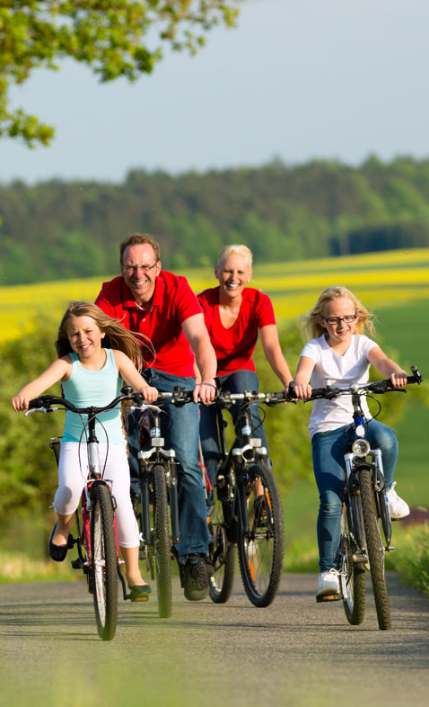
Bereikbaarheid, toegankelijkheid, parkeergelegenheid en stallingsmogelijkheden
Belangrijkste inzichten
© Ipsos 2019

Slide 9
De bereikbaarheid van het Dalweggebied te voet, op de fiets en per auto is goed
Belangrijkste inzichten
Er is een mogelijkheid om de bereikbaarheid van het Dalweggebied per openbaar vervoer te verbeteren.
Momenteel geeft 12% van de respondenten aan dat de bereikbaarheid per openbaar vervoer (zeer) slecht is.
Te voet en per fiets is de bereikbaarheid van het Dalweggebied zeer goed.
Slechts 2%-5% vindt de bereikbaarheid van het Dalweggebied (zeer) slecht.
Te voet
Op de fiets
Per openbaar vervoer
Q4: Wat vindt u van de bereikbaarheid van het Dalweggebied?
Basis: alle respondenten (n=493)

Slide 10
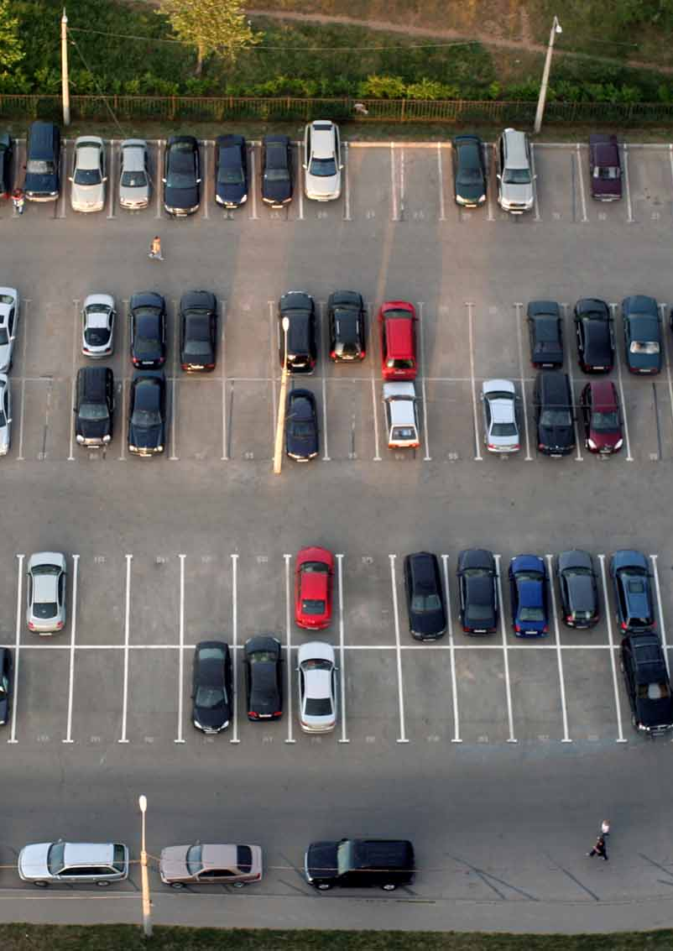
Ongeveer de helft is tevreden met het huidige aantal parkeerplaatsen in het Dalweggebied
Belangrijkste inzichten
Respondenten zijn ‘s avonds meer tevreden over de parkeergelegenheid in het Dalweggebied dan overdag (55% vs. 44%).
Overdag zijn 14% van de respondenten ontevreden met het huidige aantal parkeerplaatsen in het Dalweggebied, 26% vindt het huidige aantal niet goed en niet slecht en 16% weet het niet.
‘s avonds
© Ipsos 2019
10
Q5: Wat vindt u van het huidige aantal parkeerplaatsen in het Dalweggebied, zowel overdag als ‘s avonds?
Basis: alle respondenten (n=493)

Slide 11
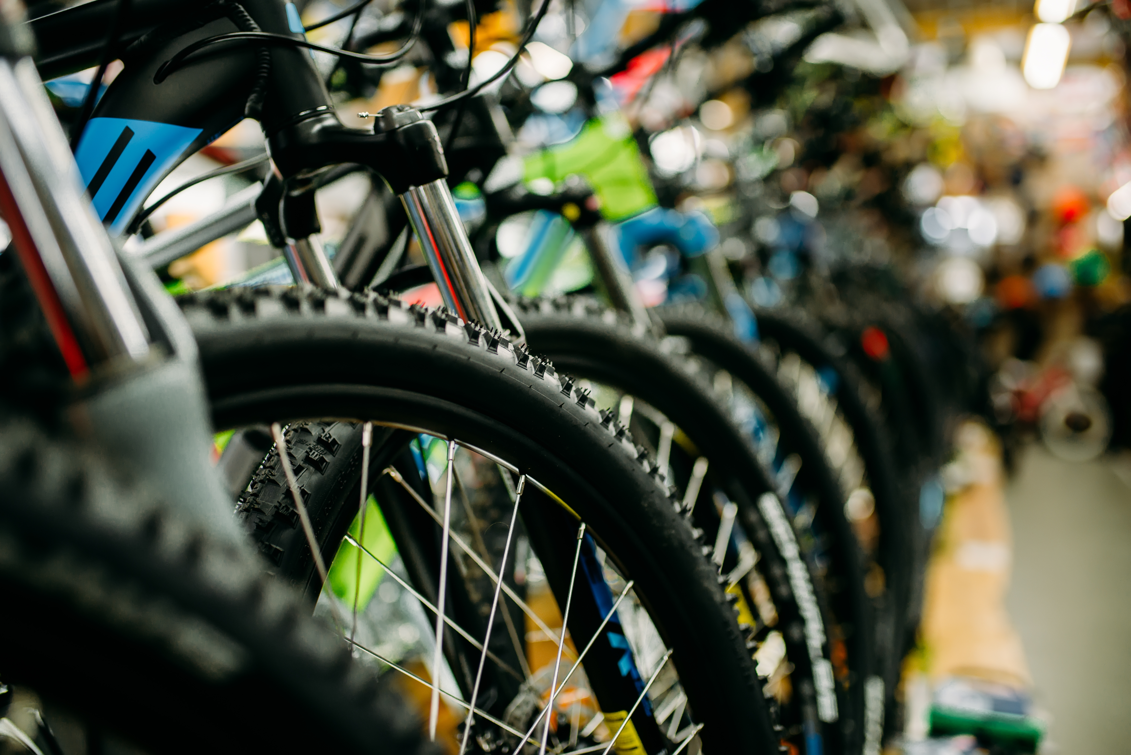
Drie op de tien respondenten vinden het huidige aantal stallingsmogelijkheden voor de fiets/brommer/scooter (zeer) goed. Eén op de zes is hierover ontevreden (16%)
Belangrijkste inzichten
Q6: Wat vindt u van het huidige aantal stallingsmogelijkheden voor de fiets/brommer/scooter in het Dalweggebied?
Basis: alle respondenten (n=493)

Slide 12
Het Raadhuisplein/het gemeentehuis is te voet (80%) en per fiets (83%) (zeer) toegankelijk. Over de toegankelijkheid van het grasveld achter het gemeentehuis is een kwart ontevreden
Belangrijkste inzichten
Vanaf de bezoekersparkeerplaatsen zou de toegankelijkheid nog iets verbeterd kunnen worden: 12% van alle respondenten geeft aan dat het Raadhuisplein/het gemeentehuis (zeer) ontoegankelijk is vanaf de bezoekersparkeerplaatsen.
Uit de resultaten blijkt dat vrouwen het Raadhuisplein significant ontoegankelijker vinden dan mannen (18% vs. 7%).
Respondenten die jonger zijn dan 35 jaar vinden het Raadhuisplein/het gemeentehuis significant toegankelijker dan respondenten die ouder zijn dan 35 (72% vs. 58%).
Ook zou de toegankelijkheid per auto verbeterd kunnen worden: 14% geeft aan dat het Raadhuisplein/het gemeentehuis per auto (zeer) ontoegankelijk is.
Te voet vanaf de bezoekersparkeerplaatsen
Toegankelijkheid grasveld achter het gemeentehuis
Q7: Hoe toegankelijk vindt u het Raadhuisplein/het gemeentehuis?
Basis: alle respondenten (n=493)
Q8: Hoe toegankelijk vindt u het grasveld achter het gemeentehuis?
Basis: alle respondenten (n=493)

Slide 13
Wat kan er volgens u beter op het gebied van bereikbaarheid en toegankelijkheid in het Dalweggebied?
“Voorrang voor fietsers en voetgangers. De Dalweg tot wandelpromenade maken met gelegenheid voor bestemmingsverkeer.”
“Bewegwijzering kan verbeterd worden. Zeker als je met de auto bent.”
“Ver lopen naar gemeentehuis als je slecht ter been bent, ook steil omhoog maakt het extra zwaar. Bij de zorginstelling is er te weinig parkeergelegenheid.”
“Zo'n beetje alles. De Dalweg doorsnijdt alles en afslaand en opkomend verkeer maakt het lastig en gevaarlijk. Bovendien zijn ingangen ver naar achteren geplaatst, ligt het boven op een heuvel, en nodigt het niet uit om binnen te komen (gesloten karakter).”
“Het blijft een hoogte voor mensen die slecht ter been zijn. Ook ligt de parkeerplaats van het gemeentehuis ver bij de ingang vandaan voor deze mensen.“
“Parkeren voor mensen die slecht ter been zijn, zonder invalideparkeerkaart. Het plein en grasveld van het gemeentehuis nodigen niet uit. Maak er een park van bijvoorbeeld.”
“Minder hard rijdende auto’s op dalweg en een minder gevaarlijk zebrapad.”
“Als je overdag per auto naar het gemeentehuis gaat, moet je vaak parkeren bij het zwembad, omdat er bij het gemeentehuis geen plaats is. Wat meer plekken voor het stallen van fiets/ scooter bij het gemeentehuis, is welkom. Is er misschien een andere oplossing om met het hoogteverschil om te gaan?”
“De verkeersstroom in Soest zorgt momenteel voor een drukte in de spitsuren op de dalweg. Voor bewoners / bekenden in de wijk is het echter zeer toegankelijk door handig gebruik van alle routes.”
“Misschien wat snelheidsbeperkende maatregelen treffen ter bevordering veiligheid fietsers en voetgangers, vooral bij het oversteken van de Dalweg. Ondanks oversteekplaatsen, lijkt het vanuit de auto te veel op auto's ingericht waardoor er ook stevig doorgereden wordt.”
Q9
Quotes - inwonerspanel Soest
Quotes - open link

Slide 14
De Dalweg wordt vooral gezien als puur functioneel om van A naar B te komen (85% is het hier (zeer) mee eens)
Belangrijkste inzichten
Over het aandeel groen (78%) en de breedte van de weg (67%) zijn de meeste respondenten tevreden. Een verbetering kan worden gemaakt in de mate waarin de weg ‘te open’ is (15%). Respondenten noemen als oplossing om snelheidsremmers op de weg te hebben zodat men niet te hard kan rijden.
Te open
Puur functioneel
Q10: Wat vindt u van de Dalweg als weg?
Basis: alle respondenten (n=493)

Slide 15
Kunt u verder toelichten wat u van de Dalweg als weg vindt?
“De helling zorgt ervoor dat er (omlaag) hard wordt gereden. De rotonde onderaan is niet heel overzichtelijk, wat geen fijne combinatie is natuurlijk.”
“Prima weg. Handig om nog sorteervakken toe te voegen. Nu is het vaak dat er een auto moet afslaan, maar alles stilstaat.”
“Er wordt veel te hard gereden, er moeten obstakels komen op de weg om dit te verhinderen.”
“Prima ingedeeld, aparte fiets/voetpaden, wellicht wat meer verkeersremmende maatregelen.”
“Goede verbindingsweg in het dorp van Noord naar Zuid. Breed genoeg, goed voetpad, maar het fietspad mag wel iets breder. Mooi uitzicht van af de A.C. Laan naar de polder.“
“Functionele verbinding tussen Overhees en het winkelgebied bij de van der Weedestraat.”
“Weinig variatie in het groen, geen bomen, mag op sommige stukken best wat meer bebouwd worden en dan ter hoogte van het Raadhuisplein weer open.”
“Een drukke weg waar voetgangers en fietsers goed moeten uitkijken om veilig van de weg gebruik te kunnen maken.”
“Er wordt vooral 's avonds veel te hard gereden op het stuk tussen Beukenlaan en Koningsweg (andere deel dus). Levensgevaarlijk wanneer je als voetganger de Dalweg wilt oversteken, ondanks de zebra’s. Flitspalen zouden fijn zijn. S.v.p. geen hobbels, dat geeft alleen maar extra uitlaatgassen i.v.m. afremmen en weer optrekken bij ieder hobbel. 50 rijden moet mogelijk blijven op zo'n doorgaande weg.”
“Het kan speelser. Het is nu een erg rechte weg, langs de liniaal getrokken, over onze golvende Eng.”
Q11 Kunt u verder toelichten wat u van de Dalweg als weg vindt?
Quotes - inwonerspanel Soest
Quotes - open link

Slide 16
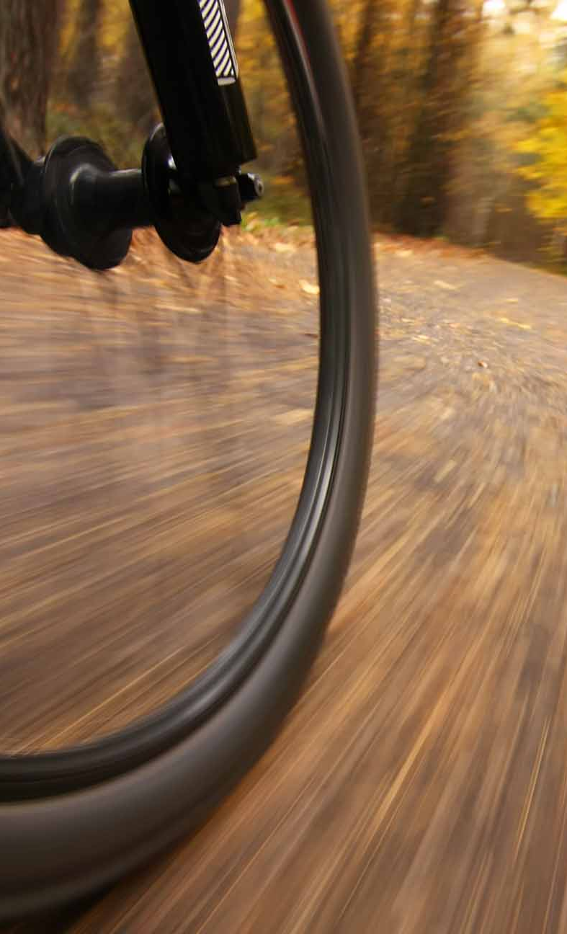
Veiligheidsgevoelens in het Dalweggebied
Belangrijkste inzichten
© Ipsos 2019

Slide 17
Het gevoel van veiligheid in de voetgangers- en fietserstunnel die de Noordelijke en Zuidelijke Eng verbindt, is zorgwekkend laag
Belangrijkste inzichten
Op de Dalweg (55%), op het Raadhuisplein (51%), op het voorterrein van Sportboulevard de Engh (49%), op het parkeerterrein van het gemeentehuis langs de Dalweg (47%) en op de Soesterengweg (in het algemeen) (40%) is het gevoel van veiligheid hoger (dan in de hier voor genoemde gebieden).
Op het parkeerterrein aan de achterzijde van het gemeentehuis langs Heetakker voelt 33% zich (zeer) veilig en 50% voelt zich hier niet veilig en niet onveilig.
Het zijn vooral respondenten die hebben deelgenomen via de open link die zich op sommige plekken in het Dalweggebied onveilig voelen:
  Meer respondenten die via de open link hebben deelgenomen dan panelleden voelen zich ’s avonds (zeer) onveilig op het Raadhuisplein dan panelleden (resp. 14% en 8%), op de Dalweg dan panelleden (resp. 15% en 6%), bij het grasveld achter het gemeentehuis dan panelleden (resp. 38% en 26%), op het voorterrein van de Sportboulevard dan panelleden (resp. 19% en 7%), op de Soesterengweg dan panelleden (resp. 21% en 11%) en op het parkeerterrein van het gemeentehuis langs de Dalweg dan panelleden (resp. 16% en 10%).
Q12: In welke mate voelt u zich 's avonds veilig of onveilig in het Dalweggebied?
Basis: alle respondenten (n=493)

Slide 18
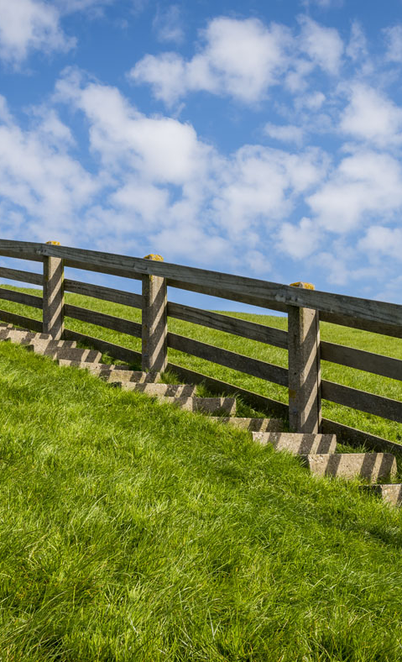
Huidig gebruik en indeling zones in het Dalweggebied
Belangrijkste inzichten
© Ipsos 2019

Slide 19


Van het Raadhuisplein, het grasveld achter het gemeentehuis (anders dan bij een bezoek aan het gemeentehuis) en de ligweide bij het zwembad wordt nauwelijks gebruik gemaakt
Belangrijkste inzichten
Gebruik Raadhuisplein
Gebruik grasveld
Gebruik zwembad
Meer respondenten die via de open link hebben deelgenomen maken meer dan 10x per jaar gebruik van het grasveld achter het gemeentehuis dan panelleden (4% vs. 1%).
Q13: Maakt u weleens gebruik van het Raadhuisplein, anders dan bij een bezoek aan het gemeentehuis? En zo ja hoe vaak?
Q15: Maakt u weleens gebruik van het grasveld achter het gemeentehuis, anders dan bij een bezoek aan het gemeentehuis? En zo ja hoe vaak?
Q16: Maakt u weleens gebruik van de ligweide bij het zwembad en zo ja hoe vaak?
Basis: alle respondenten (n=493) * Groene cirkels geven significante verschillen aan

Slide 20
Activiteiten op het Raadhuisplein en het grasveld achter het Gemeentehuis
Raadhuisplein
Grasveld achter het Gemeentehuis
“Wanneer er iets georganiseerd wordt.”
“Verzamelplek om naar uitwedstrijden te gaan.”
“Rommelmarkt op de Eng, zwembad bezoek.”
“Om naar het evenementen terrein te komen.”
“Er langs/overheen wandelend/fietsend op weg naar/van huis.”
“Avondvierdaagse en andere culturele activiteiten.”
“Wandelen.”
“Picknick. En ik zou graag wat meer fruitbomen en bessenstruiken willen zien op het veld. Goed voor mensen en dieren, en goed voor de waterhuishouding. En vooral het "Raadhuisplein" zou open gebroken moeten worden. Tegels is niet van deze tijd. Doe mee met Operatie Steenbreek en zet doornloze bramen in plaats van een ellendige open tegelvlakte.”
“Ontspanning / doorsteek wandelen tussen dalweg en achtergelegen wijk.”
“Bootcamp elke woensdagavond.”
“Werk en afspraken gemeentehuis.”
“Voor parkeren bij de vrijmarkt Koningsdag.”
“Sport, parkeren bij evenementen, bruiloft.”
“Oversteek naar sportboulevard.”
“Kinderen spelen er maar nodigt nog niet erg uit.”
“Intocht avondvierdaagse.”
“Bezoek muziek optreden. Of afspraak carpoolen.”
“Wandeling vanaf Heetakker naar Dalweg.”
“Spelen met kinderen.”
“Pauzeren werk, sporten.”
“Met de hond of met de kids spelen.”
“Doorheen wandelen op weg naar de sporthal.”
“Circus, kermis, vrijmarkt.”
Quotes - inwonerspanel Soest
Q13B
Basis: alle respondenten die weleens gebruik maken van het Raadhuisplein, anders dan bij een bezoek aan het gemeentehuis (n=164 respondenten)
Q15B
Basis: alle respondenten die weleens gebruik maken van het grasveld achter het gemeentehuis (n= 61 respondenten)
Quotes - open link

Slide 21
Om in de toekomst meer respondenten gebruik te laten maken van het Raadhuisplein zal er meer zitgelegenheid (50%) en groen (49%) moeten worden gecreëerd, geeft de helft van de respondenten aan
Belangrijkste inzichten
Toekomstige invulling Raadhuisplein
Verschillen op basis van leeftijd
Meer vrouwen (60%) dan mannen (39%) zouden in de toekomst het Raadhuisplein graag groen zien.
Q14: Welke invulling/activiteiten zou u in de toekomst graag zien voor/op het Raadhuisplein?
Basis: alle respondenten die weleens gebruik maken van het Raadhuisplein (n=164)

Slide 22
Eén derde van de respondenten (34%) geeft aan geen andere invulling te willen geven aan de ligweide van het zwembad
Belangrijkste inzichten
Toekomstige invulling ligweide zwembad
Dezelfde als nu – naar geslacht
Een op de vijf respondenten zou de ligweide bij het zwembad een andere invulling geven, namelijk als buitensportgelegenheid/ buitensportterrein (22%) of met een picknickvoorziening (19%).
Meer vrouwen dan mannen zouden een picknickvoorziening willen toevoegen (29% vs. 11%).
Vrouwen willen significant vaker een andere invulling zien aan de ligweide van het zwembad dan mannen (86% vs. 52%).
Q17: Welke invulling ziet u voor de ligweide van het zwembad?
Basis: alle respondenten die weleens gebruik maken van de ligweide bij het zwembad (n=103)

Slide 23
Het toevoegen van woningen levert volgens 68% een positieve bijdrage aan het Dalweggebied, vooral op het gebied van woningbehoefte en in mindere mate op het gebied van levendigheid en veiligheid
Belangrijkste inzichten
Biedt toevoegen van woningen een bijdrage
Geschikte doelgroepen voor wonen in Dalweggebied
Respondenten achten het wonen in het Dalweggebied vooral geschikt voor starters (66%) en ouderen (63%).
Het toevoegen van woningen heeft een positieve toevoeging aan het Dalweggebied.
Q18: Vindt u dat het toevoegen van woningen een positieve bijdrage levert aan het Dalweggebied?
Basis: alle respondenten (n=493)
Q19: Voor welke doelgroepen acht u wonen in het Dalweggebied geschikt?
Basis: alle respondenten die het Dalweggebied geschikt vinden voor het toevoegen van woningen (n=493)

Slide 24
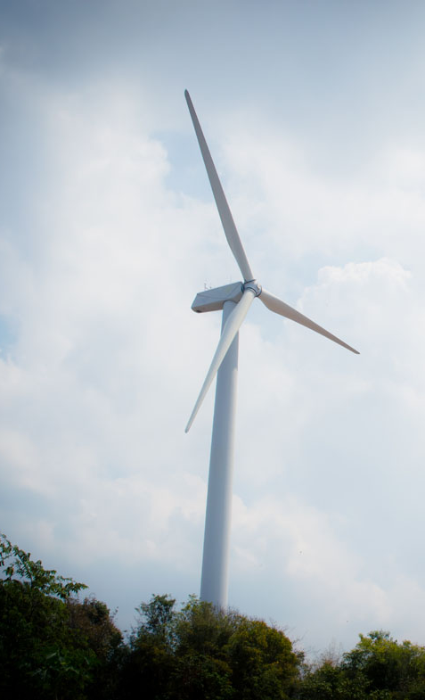
Duurzaamheid in het Dalweggebied
Belangrijkste inzichten
© Ipsos 2019

Slide 25
Door gebruik te maken van duurzame energiebronnen en het toevoegen van meer groen kan de gemeente een voorbeeld stellen
Belangrijkste inzichten
Duurzame oplossingen – verschillen tussen geslacht
Opvallend is het grote verschil als het gaat om groene daken en groene gevels: de helft van de respondenten (50%) geeft aan dat in het kader van duurzaamheid groene daken een voorbeeld kunnen zijn en een kwart (25%) denkt dat groene gevels een voorbeeld kunnen stellen.
Gemiddelde hebben respondenten 4,8 maatregelen aangevinkt. Dit is hoger onder vrouwen (5,2) dan onder mannen (4,4).
Q20: De gemeente wil op het gebied van duurzaamheid een voorbeeld stellen.
Hoe zou dat in het Dalweggebied kunnen?
Basis: alle respondenten (n=493) *Groene cirkels geven significante verschillen aan

Slide 26

Onderzoeksopzet
© Ipsos 2019

Slide 27

Onderzoeksverantwoording
Methode
Steekproef
Dataverzameling via internet
Kwantitatief:
Omwonenden Gemeente Soest, 18+
Man: 54 % Vrouw: 46%
5 minuten
Panelbron Inwonerspanel Soest online panel
Open link via sociale media
Veldwerk
22 mei t/m 6 juni 2019
Netto steekproef: 493
Responspercentage: 23%

Slide 28
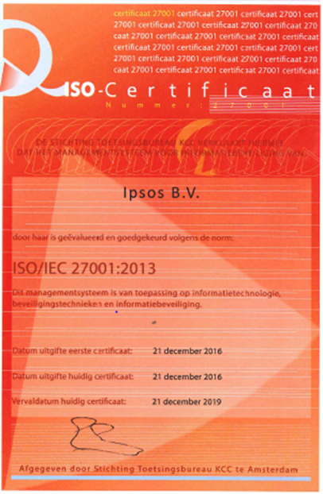
Ipsos stelt de bescherming van respondentgegevens centraal
Al het huidige onderzoek dat Ipsos uitvoert doen we niet alleen op basis van bestaande wetgeving, maar ook op basis van de richtlijnen en bepalingen van ICC/Esomar International Code on Market, Opinion and Social Research and Data Analytics (https://www.esomar.org/what-we-do/code-guidelines) en de Esomar’s Data Protection Checklist (https://www.esomar.org/what-we-do/code-guidelines/esomar-data-protection-checklist). Bepaling (EU) 2016/679, ofwel de Algemene Verordening Gegevensbescherming (AVG), is een nadere stap ten behoeve van de bescherming van de rechten van respondenten. Deze bescherming is in overeenstemming met Ipsos’ zakelijke behoeften als bedrijf, waarbij robuuste maatregelen voor databescherming het uitgangspunt zijn, om vertrouwen en zekerheid te creëren zodat respondenten hun gegevens aan Ipsos kunnen verstrekken.
Om te voldoen aan de belangrijke regelgevende en wettelijke bepalingen van de AVG, heeft Ipsos verschillende maatregelen getroffen om naleving van de AVG te realiseren en verdere regels voor beheer en toezicht omtrent databescherming in te stellen:
  Ipsos heeft een Privacy Programma opgezet gericht op naleving van de AVG per 25 mei 2018.
  Ipsos heeft een Global Chief Privacy Officer aangesteld en zet een netwerk op met verantwoordelijke medewerkers voor regionale of lokale databescherming in al zijn vestigingen.
  Ipsos hanteert al verschillende processen, zoals een privacy procedure, op basis van ISO 20252 en ISO 27001.
  Ipsos hanteert procedures en contractuele bepalingen die zijn ingesteld om ervoor te zorgen dat alle medewerkers en personen die diensten verlenen persoonlijke gegevens vertrouwelijk behandelen.
Een van de bepalingen van de AVG is dat de respondenten enige informatie gegeven moet worden over de verwerking van de data, in een beknopte, heldere, goed begrijpelijke en laagdrempelige vorm voordat Ipsos hun toestemming kan krijgen om aan de studie mee te werken (Artikel 12 en 13 van AVG). Dergelijke vereisten kunnen een negatieve invloed hebben op de respons op een onderzoek en dus op de kosten, maar vormen geen belemmering om de studie te laten doorgaan.
In die gevallen waarin de klant Ipsos persoonlijke gegevens aanlevert ten behoeve van het onderzoek, gaat Ipsos ervan uit dat deze persoonlijke gegevens geschikt zijn en zijn verkregen in overeenstemming met de bepalingen van de AVG. Indien dat niet zo is, zou dat voor ons een belemmering kunnen zijn om het onderzoek uit te kunnen voeren.

Slide 29
DANK U

